Slide 1

Gestión Documental
Cada expediente, un número, un responsable y un historial
Municipalidad de Asunción · Dirección de Tecnologías de la Información y Comunicación
Presentación a la comisión ejecutiva · Noviembre de 2026
Notes:
Presentación de la herramienta. Objetivo de hoy: pedir la autorización para un piloto acotado de 4 semanas, en la DTIC y una dirección con la que intercambia expedientes. Todo lo que se muestra se probó en una base de pruebas.

Slide 2
Una sola forma de saber dónde está cada trámite
Un número
Un responsable
Un historial
Un asunto conserva su CUTI en todo el recorrido, sin expedientes paralelos.
El original cambia de manos solo cuando quien lo recibe lo confirma con su acuse.
Cada paso queda registrado, con fecha, cuenta y detalle, en una bitácora protegida.
Lo que proponemos
Autorizar un piloto de 4 semanas para comprobar la herramienta con expedientes reales, con el libro en papel en paralelo.
Gestión Documental · Municipalidad de Asunción
2
Notes:
El mensaje central. Hoy, para saber en qué está un trámite hay que preguntar. La herramienta lo vuelve visible, sin cambiar quién decide. Pedimos autorizar un piloto, no una implantación total.

Slide 3
Lo que queremos resolver
1
¿Dónde está?
2
¿Quién lo tiene?
Encontrar un expediente puede depender de preguntar a varias dependencias.
Sin un acuse registrado, cuesta probar quién tiene el original.
3
¿Quién debe responder?
4
¿Qué se hizo?
Los pedidos entre áreas no siempre tienen un seguimiento visible.
Reconstruir lo ocurrido exige reunir libros, copias y notas.
Gestión Documental · Municipalidad de Asunción
3
Notes:
COMPLETAR ANTES DE PRESENTAR: si existen cifras reales (expedientes por mes, tiempo de respuesta, reclamos), mencionarlas aquí. No se incluyeron porque no están medidas. Estas preguntas son las que la herramienta responde; validar con las mesas cuáles son las más frecuentes.

Slide 4
El recorrido de un expediente
1
2
3
4
5
6
Ingreso
Pase
Recepción
Trabajo
Salida
Cierre
Se registra y recibe su CUTI
Se envía por el canal del organigrama
Quien recibe confirma con acuse
Informes, actas y pedidos
Se registra la respuesta
Acuse final y aviso a quien pidió
Sigue el organigrama aprobado por la Res. N° 887/08-07-2026, con sus 581 dependencias cargadas.
Gestión Documental · Municipalidad de Asunción
4
Notes:
Explicar en una frase cada etapa. La clave es la etapa 3: el original cambia de responsable recién cuando quien lo recibe sube el acuse. Si hace falta el detalle, está en el manual de uso.

Slide 5
Sigue el organigrama, nivel por nivel
Dirección General
Dentro de mi área
Baja al nivel inmediato inferior.
Dirección
A otras direcciones
Entre Direcciones Generales y direcciones sin Dirección General.
Departamento
Unidad
Elevar al superior
Sube a su superior inmediato.
Copias y pedidos de informe
Quien los recibe los reparte a sus áreas, sin mover el original. Cada nivel consolida y responde por el suyo.
Gestión Documental · Municipalidad de Asunción
5
Notes:
Regla definida por la Dirección de TIC: si una dirección tiene Dirección General, el documento llega primero a ella. Nunca se saltea un nivel, y las direcciones de una Dirección General se comunican por ella. Una Dirección General puede enviar copias o informes a todas sus direcciones a la vez. PENDIENTE: la consulta a Asuntos Jurídicos sobre el art. 50 de la Ley 6715 y el art. 3 de la Res. 2653, que hablan de comunicar o remitir directamente los pedidos de informe.

Slide 6
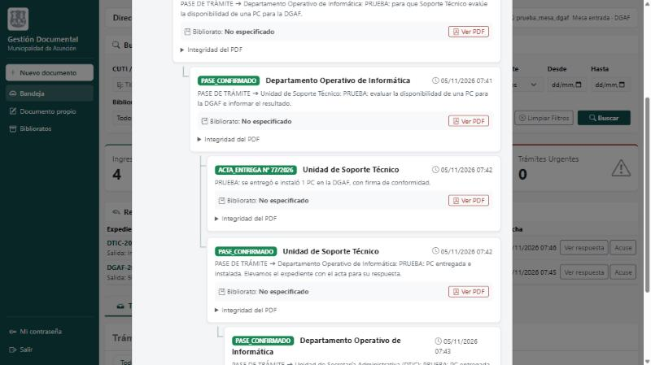
Un caso concreto: el pedido de una PC
1
La DGAF registra el pedido
2
La mesa de la DTIC lo recibe
3
El Departamento Operativo lo deriva
4
Soporte Técnico registra el resultado
5
Vuelve con su respuesta y su acuse
Hay equipo: acta de entrega. No hay equipo: informe de no disponibilidad. El mismo número, de principio a fin.
Pantalla de la base de pruebas, con datos de ejemplo.
Gestión Documental · Municipalidad de Asunción
6
Notes:
Es el caso con el que se probó la herramienta de punta a punta. La DGAF pide una PC, pasa por la mesa de la DTIC y su Departamento Operativo, y Soporte Técnico responde. Los dos finales son: entrega del equipo con acta, o informe de no disponibilidad. Son datos de prueba.

Slide 7
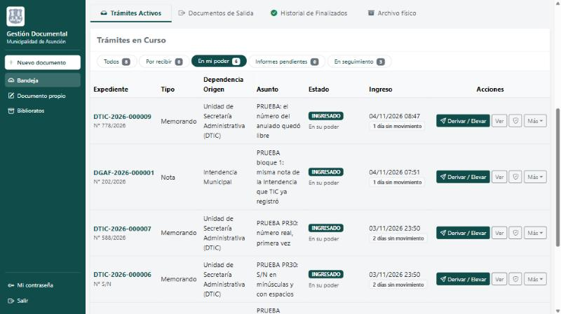
Cada persona ve lo que le toca hacer
Por recibir
Lo que espera su confirmación
En mi poder
Lo que puede seguir tramitando
En seguimiento
Lo que envió y está en otra área
Pantalla de la base de pruebas, con datos de ejemplo.
Gestión Documental · Municipalidad de Asunción
7
Notes:
Pantalla real de una mesa de entrada. Cada fila muestra la próxima acción. Por recibir se revisa primero. Las capturas salen de la base de pruebas. Se puede mostrar en vivo si hay tiempo.

Slide 8
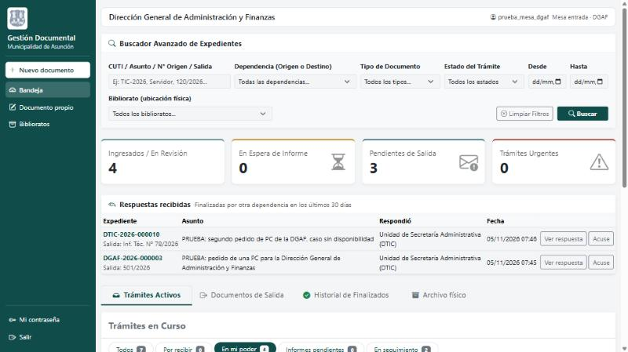
Quien pide también se entera
La dependencia que pidió ve la respuesta en su pantalla principal, sin tener que llamar.
Abre el recorrido completo, con el acta y los PDF.
Pantalla de la base de pruebas, con datos de ejemplo.
Gestión Documental · Municipalidad de Asunción
8
Notes:
Surgió de probar el caso real: el expediente finalizaba y la dependencia que lo pidió no tenía aviso. Ahora ve en su pantalla lo que otra área respondió en los últimos 30 días, con su acta y su acuse.

Slide 9
Controles que exige el sistema
Entrega con acuse
Quien envía no confirma
Dos personas en lo sensible
El original cambia de manos solo con una copia sellada.
Nadie se da por recibido a sí mismo.
Roles, reaperturas y traslados de originales.
Quien administra no tramita
Nada se borra
Bitácora verificable
Las cuentas de administración no ven expedientes.
Corregir o anular deja el motivo y el dato anterior.
Una huella encadenada permite detectar alteraciones.
Gestión Documental · Municipalidad de Asunción
9
Notes:
Son controles que el servidor exige, aunque alguien intente saltarse la pantalla. Se comprobaron forzando el envío contra la base de pruebas. Importante: el doble control solo es real cuando cada administrador usa su propia cuenta; se resuelve antes del piloto.

Slide 10
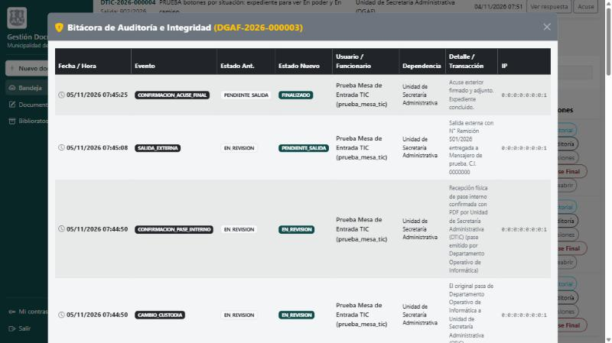
Cada paso deja evidencia
Quién y cuándo
Cuenta, fecha y hora de cada acción
Qué cambió
Estado anterior, nuevo y detalle
PDF comprobables
Huella de cada archivo guardado
Pantalla de la base de pruebas, con datos de ejemplo.
Gestión Documental · Municipalidad de Asunción
10
Notes:
Bitácora de un expediente de prueba: quién hizo qué, cuándo y qué cambió. El lenguaje preciso es que la aplicación no puede modificarla y que una alteración se puede detectar; por eso la última huella se guarda además fuera del servidor. La IP que se ve es de una prueba local.

Slide 11
Dónde estamos hoy
Listo y comprobado
Falta antes del piloto
Servidor propio, con HTTPS
Respaldos diarios y copia a otro equipo probada
Bitácoras verificadas como íntegras
Pedido de PC y reparto por niveles probados
Arranque desde cero ensayado en una base aparte
266 pruebas automáticas: 265 pasan y 1 se saltea
Cuentas por persona, con sus actos administrativos
Dos personas en cada mesa participante
Cada administrador con su propia cuenta
Certificado instalado en los equipos
Escudo oficial y línea visual confirmada
Capacitación a mesas y responsables
Gestión Documental · Municipalidad de Asunción
11
Notes:
Decirlo con claridad: la herramienta funciona y se probó con un caso completo, pero todavía no opera con expedientes reales. Medición de rendimiento: en una base de prueba con 200.000 expedientes, listas de 12 a 84 ms y página principal en 1,5 s; no se probó concurrencia real. Pruebas automáticas: 266, de las cuales 265 pasan y 1 se saltea. CONFIRMAR antes de presentar el resultado de la copia automática de respaldos.

Slide 12
Una prueba acotada, con vuelta atrás
1
Preparar
2
Piloto
3
Evaluar
4
Después
1 a 2 semanas
4 semanas
Unos días
Fase futura
Cuentas, actos, capacitación y base limpia
DTIC y una dirección más, con el libro en paralelo
Revisar resultados y decidir si se amplía
Integrar el seguimiento de expedientes (SISE)
Cómo sabremos que funcionó
Ningún expediente perdido ni duplicado, bitácoras íntegras y ningún error que obligue a corregir datos a mano.
Gestión Documental · Municipalidad de Asunción
12
Notes:
Plan propuesto. Estimación: de 5 a 7 semanas desde la autorización, según lleguen las designaciones. En paralelo se sigue llevando el libro en papel. Si algo falla antes de cargar datos reales, se puede volver atrás; ya se ensayó. Después de empezar el piloto, la información real se conserva. Esta etapa cubre la circulación interna de documentos: el seguimiento de expedientes del SISE, con su mapa de trámites, se integra en una fase futura por su mayor envergadura.

Slide 13
Lo que pedimos hoy
1
Autorizar el piloto
4 semanas, en la DTIC y una dirección más, con el libro en paralelo
2
Designar a las personas
Responsable del piloto y al menos dos personas por mesa
3
Respaldar con actos administrativos
Cuentas y procedimiento, con Organización y Métodos y Asuntos Jurídicos
4
Confirmar la imagen institucional
Escudo oficial y línea visual, con Comunicación
Notes:
Cerrar con la decisión concreta. Si la comisión pide ver la herramienta, mostrar el caso del pedido de PC en 10 minutos. Dejar el manual de uso como material de consulta.

